Slide 1
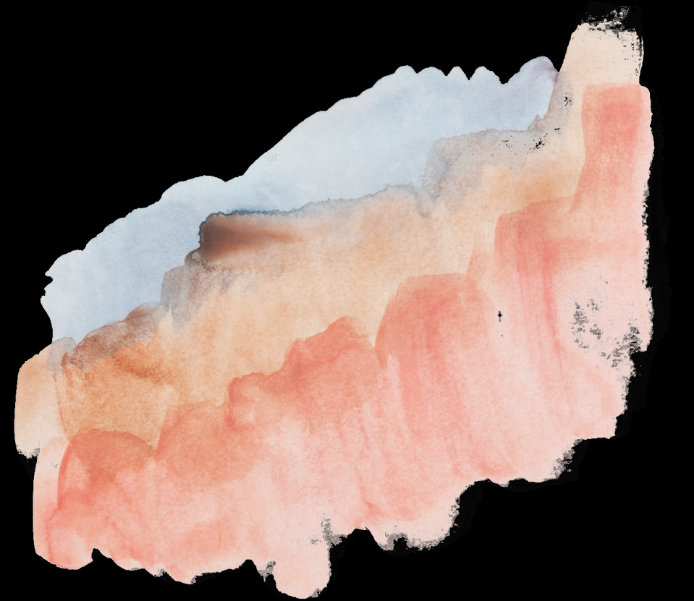
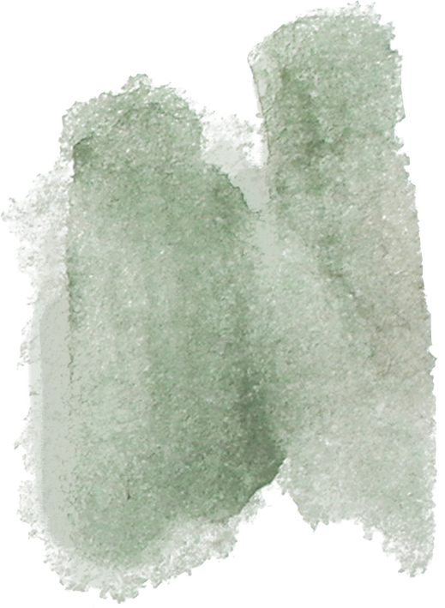
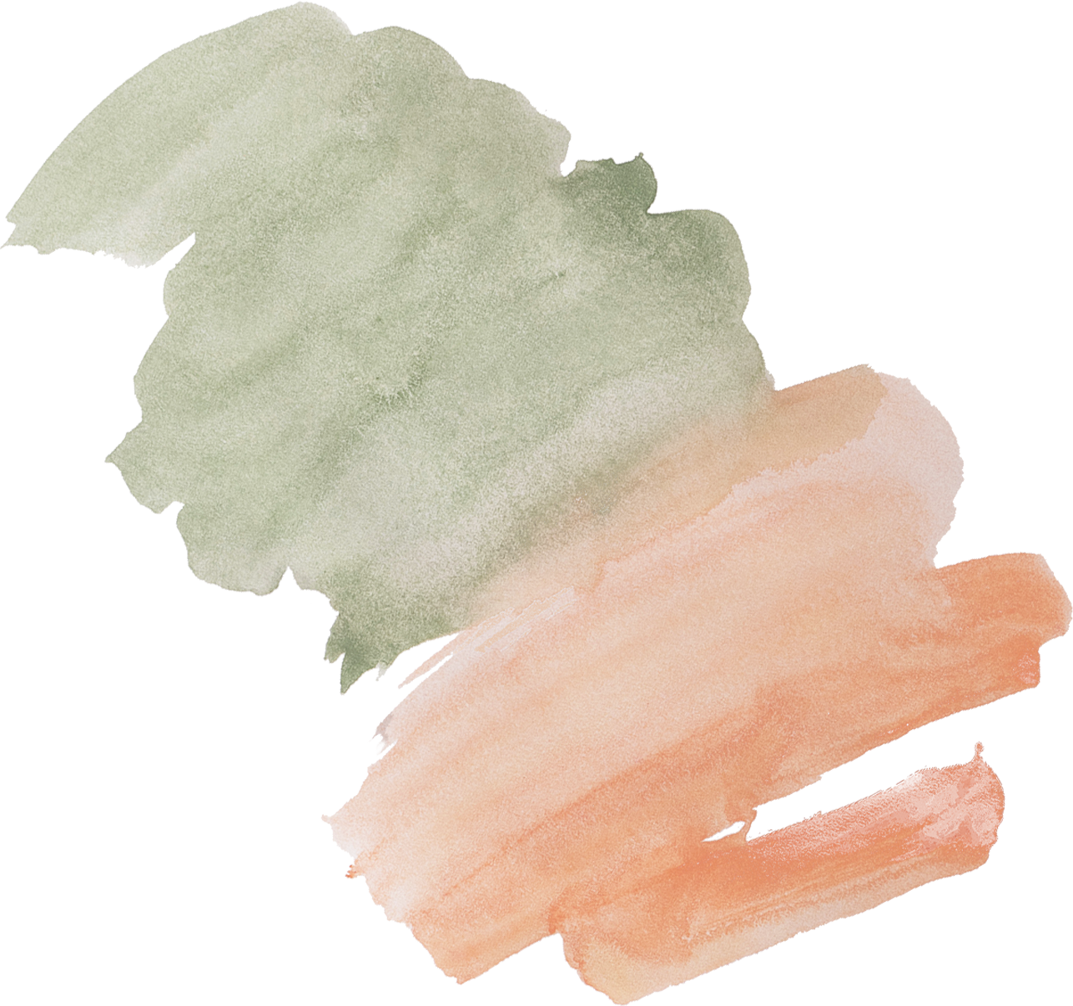
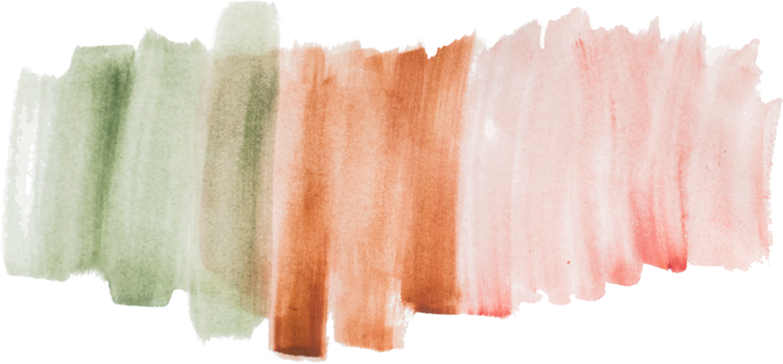
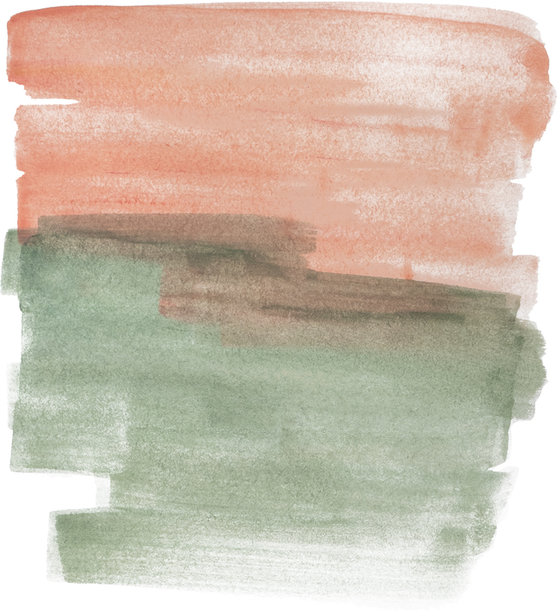
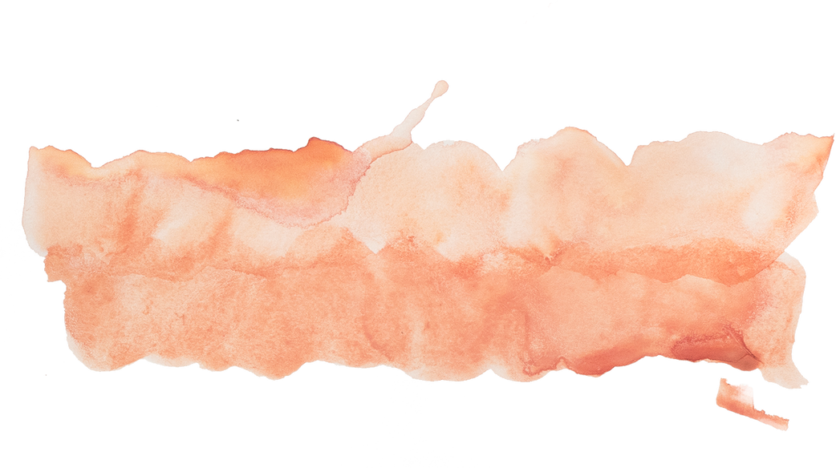
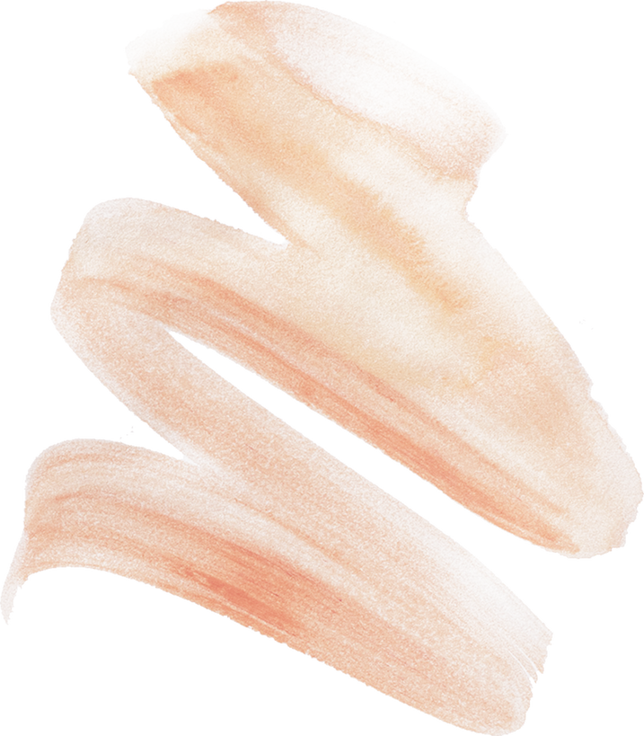
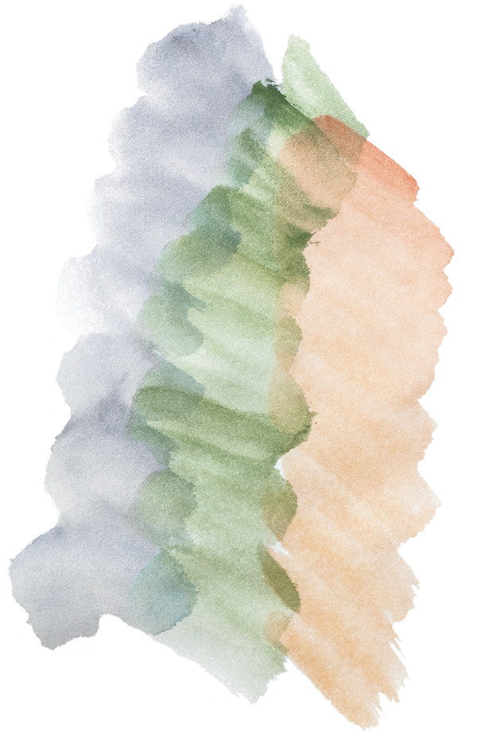
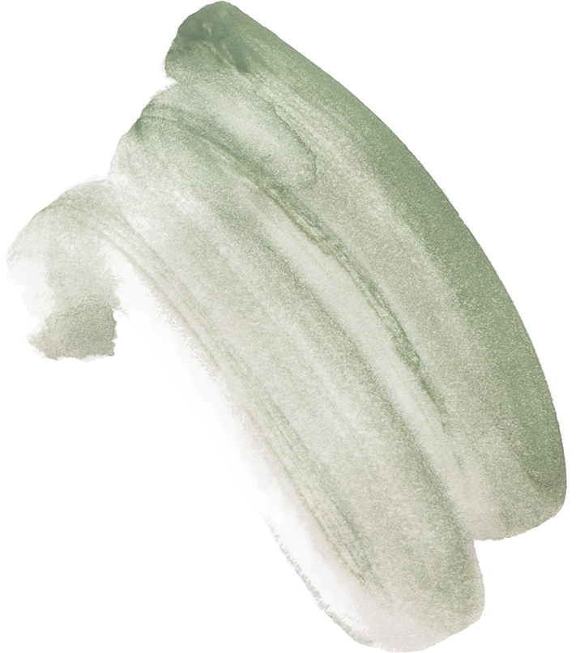
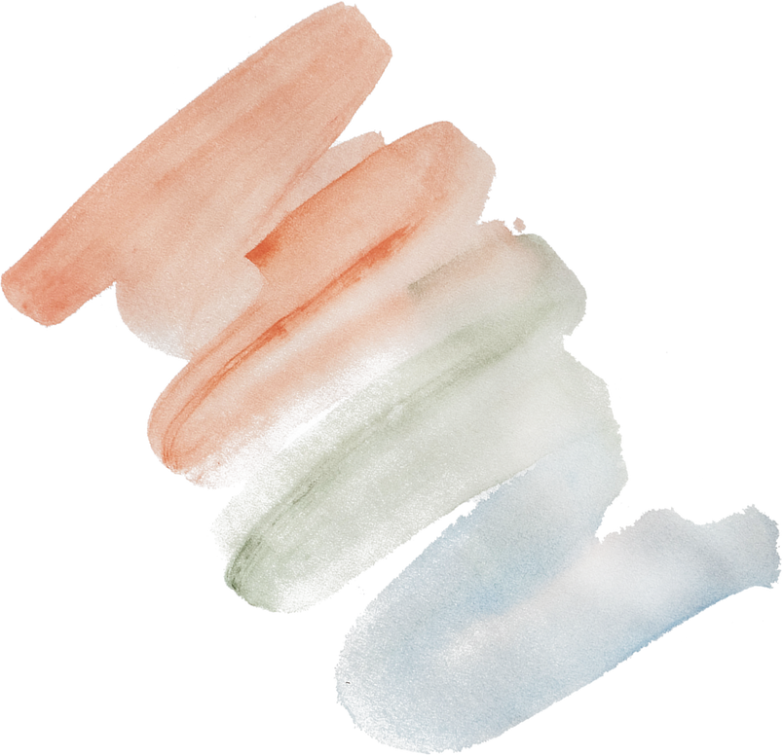
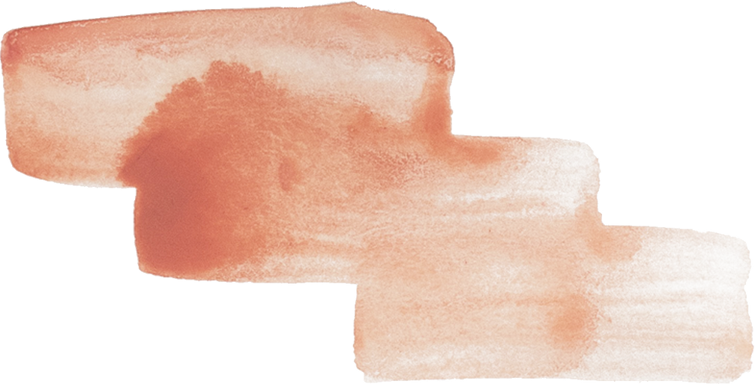
HISTORIA SZTUKI WSPÓŁCZESNEJ
Wojciech Karolczak 4A

Slide 2
Wstęp
Historia sztuki współczesnej obejmuje wiele nurtów, które zmieniały sposób pojmowania dzieła sztuki.
W tej prezentacji przyjrzymy się czterem ważnym kierunkom: Land Art, Op Art, Minimal Art i Arte Povera.
Każdy z nich charakteryzuje się unikalnym podejściem do przestrzeni, materii i percepcji.

Slide 3
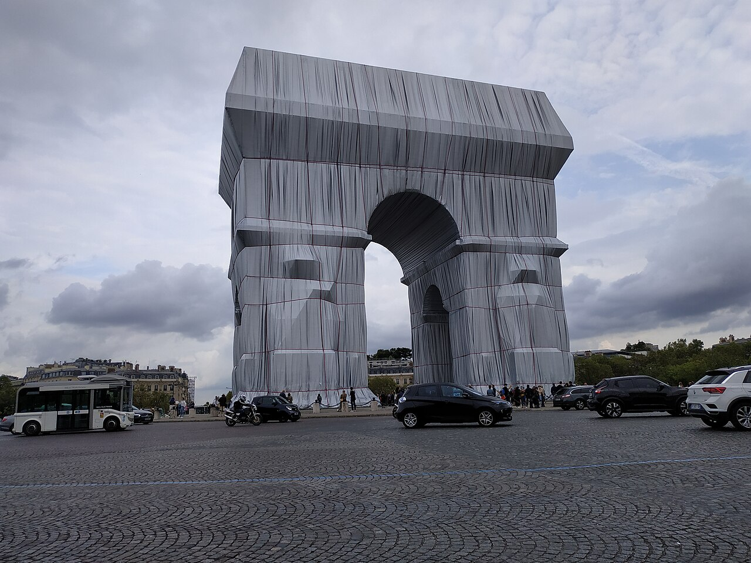
Land Art
To kierunek w sztuce współczesnej, który pojawił się w latach 60. XX wieku i polega na tworzeniu dzieł w przestrzeni naturalnej. Artyści Land Artu ingerują w krajobraz, wykorzystując ziemię, kamienie, piasek, wodę czy roślinność do tworzenia monumentalnych instalacji. Dzieła te często są efemeryczne i istnieją tylko w dokumentacji fotograficznej.
L’ARC DE TRIOMPHE, WRAPPED 2021
CHRISTO VLADIMIROV JAVACHEFF

Slide 4
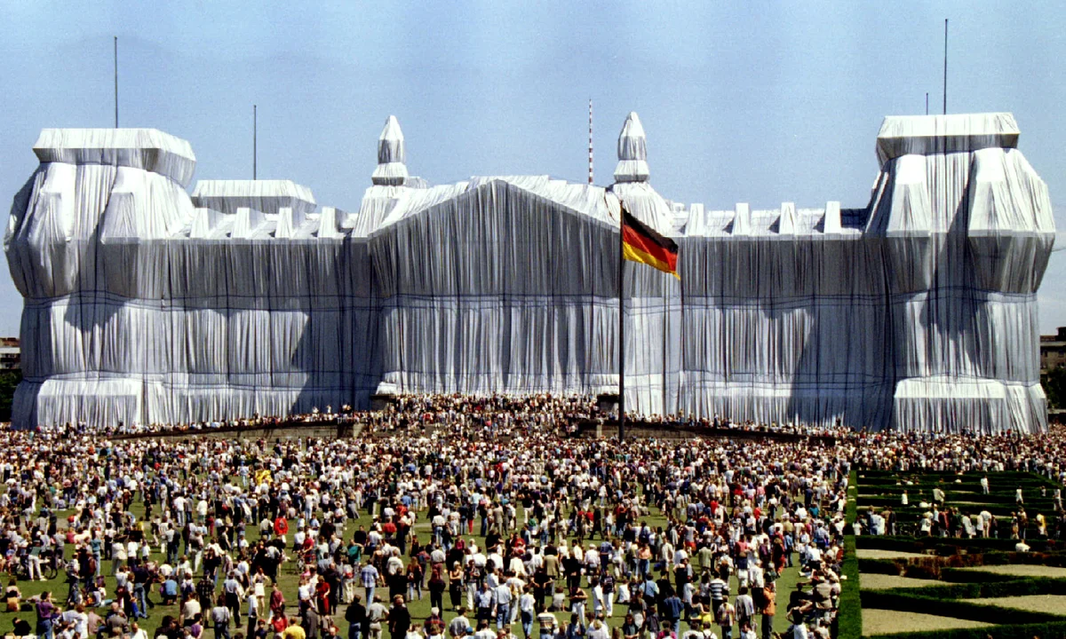
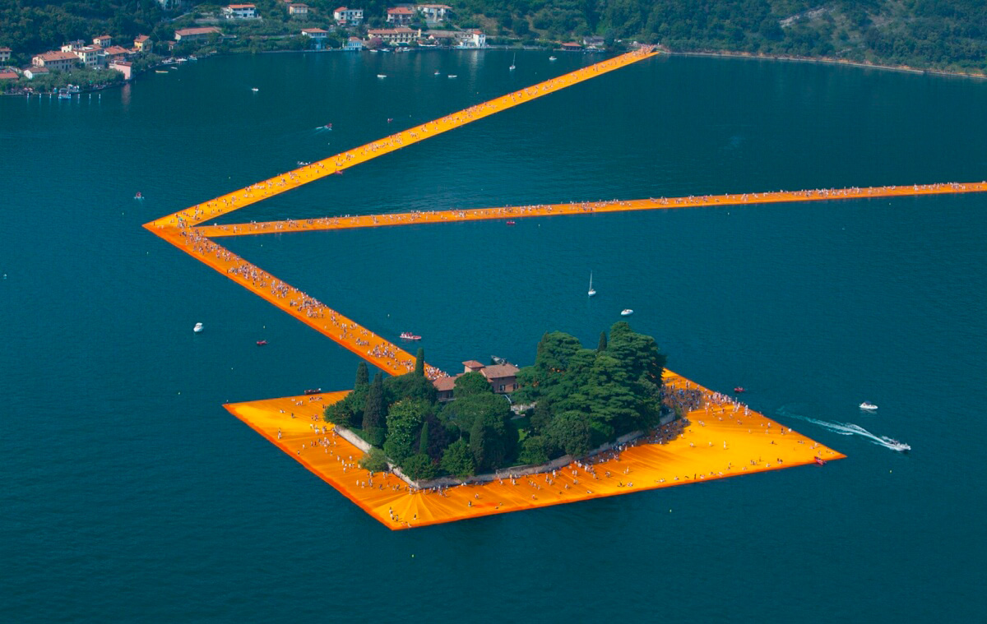
Christo - Ważny artysta Land Artu
Christo Vladimirov Javacheff (1935-2020) – razem z żoną Jeanne-Claude tworzył monumentalne instalacje owijające budynki i krajobrazy w tkaniny.
Jego słynne projekty to:
Wrapped Reichstag – owinięcie Reichstagu w Berlinie (1995).
The Floating Piers – pływające pomosty na jeziorze Iseo (2016).
L’Arc de Triomphe, Wrapped – owinięcie łuku triumfalnego w Paryżu (2021, pośmiertnie).

Slide 5
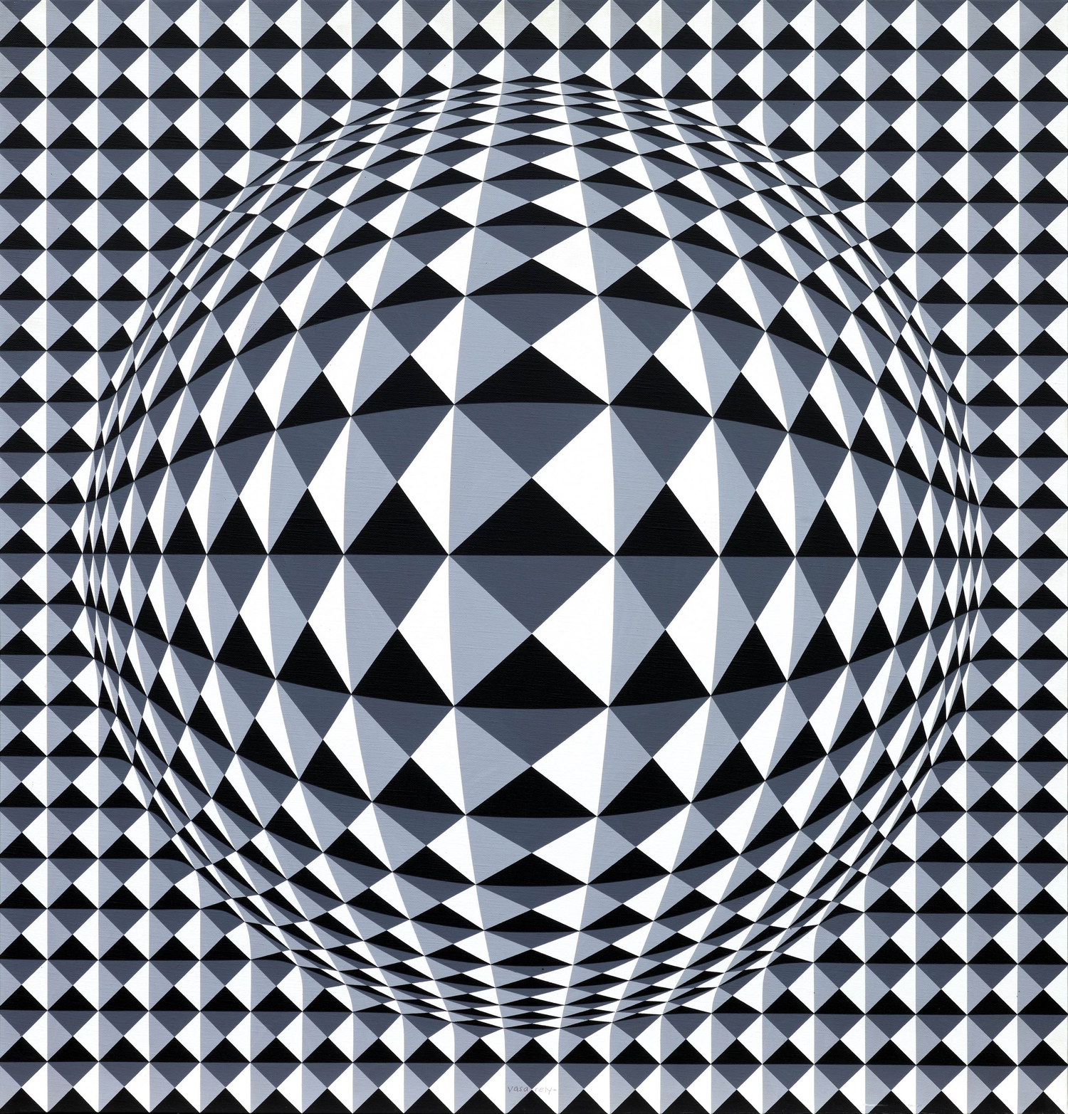
Op Art
Op Art (Optical Art) to nurt sztuki abstrakcyjnej rozwijający się w latach 50. i 60. XX wieku, który wykorzystuje złudzenia optyczne. Dzieła op-artowe bazują na precyzyjnych układach geometrycznych, kontrastowych barwach (często czerni i bieli) oraz efektach wibracji i głębi, które mogą sprawiać wrażenie ruchu.
KARPAT (1984)
VICTOR VASARELY

Slide 6
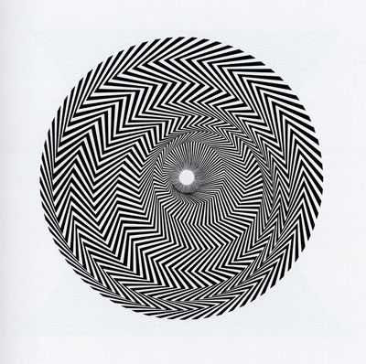
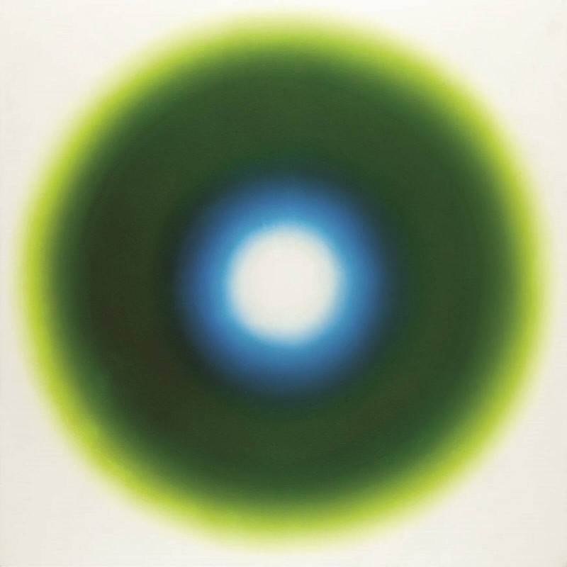
Op Art – Ważni artyści
Victor Vasarely (1906-1997) – uważany za ojca Op Artu, jego dzieła cechują się geometrycznymi kształtami i iluzją trójwymiarowości.
Bridget Riley (1931-teraz) – znana z dynamicznych, czarno-białych wzorów dających efekt migotania i falowania.
Wojciech Fangor (1922-2015) - w przeciwieństwie do wielu innych artystów Op-Artu, Fangor nie używał ostrych kontrastów, lecz subtelnych przejść tonalnych oraz miękkich rozmytych krawędzi.
“BLAZE 1” (1962)
BRIDGET RILEY
“E6” (1965)
WOJCIECH FANGOR

Slide 7
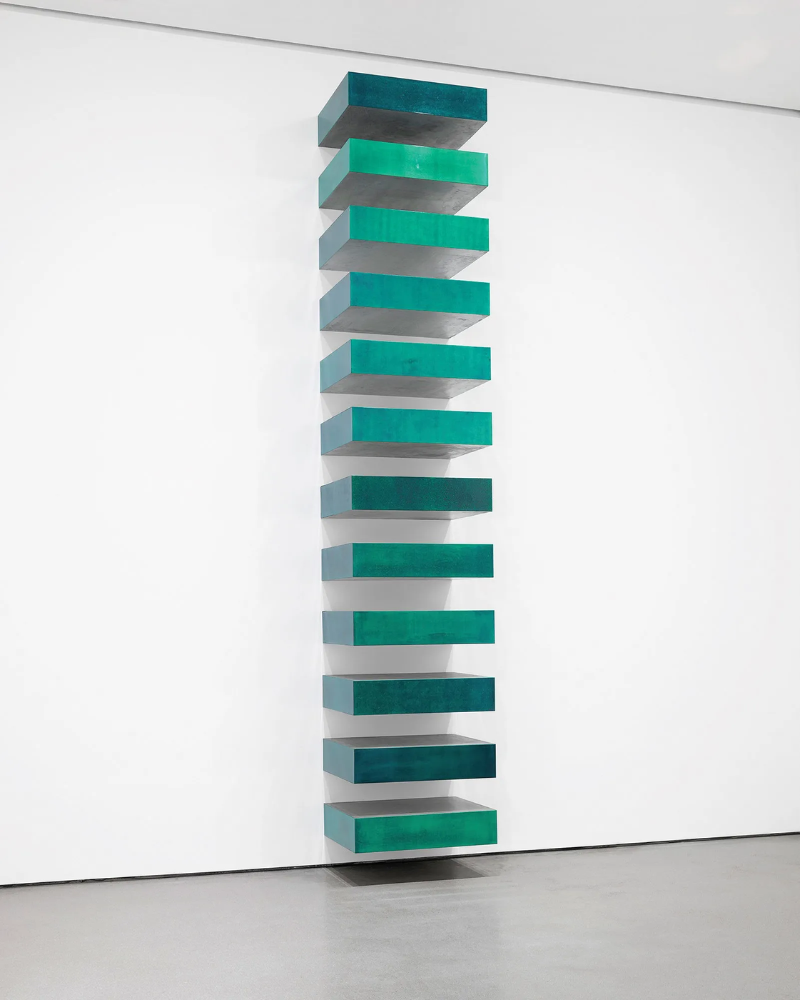
Minimal Art
Minimal Art (Minimalizm) to kierunek w sztuce współczesnej, który rozwijał się od lat 60. XX wieku, koncentrując się na prostych formach i ograniczonej palecie kolorystycznej. Minimalizm odrzucał emocjonalność i skomplikowane treści, skupiając się na czystości formy, symetrii i powtarzalności.
“UNTITLED (STACK)” (1967)
DONALD JUDD

Slide 8
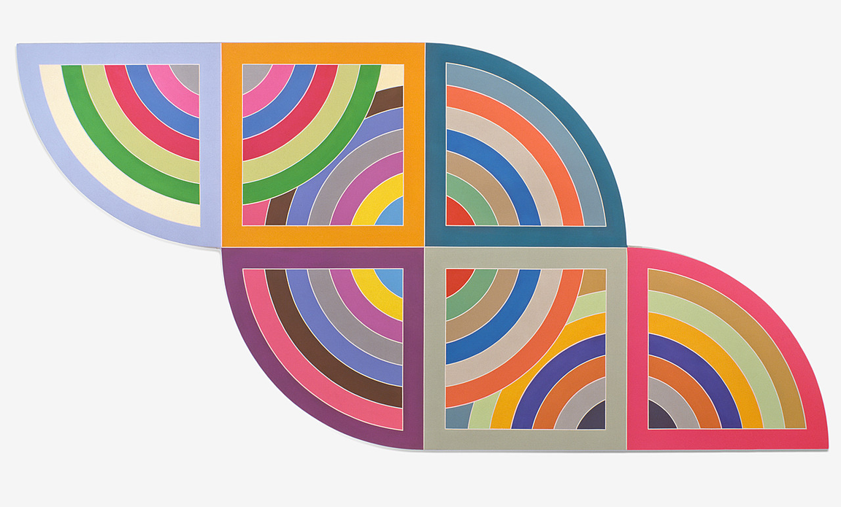
Minimal Art – Ważni artyści
Donald Judd (1928-1994) – amerykański rzeźbiarz i malarz, znany z modułowych konstrukcji z metalu i szkła. Tworzył powtarzalne formy, które podkreślały przestrzeń i materiał.
Dan Flavin (1933-1996) – artysta pracujący z fluorescencyjnym światłem. Jego instalacje z neonowych lamp miały podkreślać relację koloru, przestrzeni i odbiorcy.
Frank Stella (1936-2024) – malarz, który tworzył geometryczne, powtarzalne kompozycje, często w formie czarno-białych pasów lub jaskrawych, płaskich kształtów.
“HARRAN II” (1967)
FRANK STELLA

Slide 9
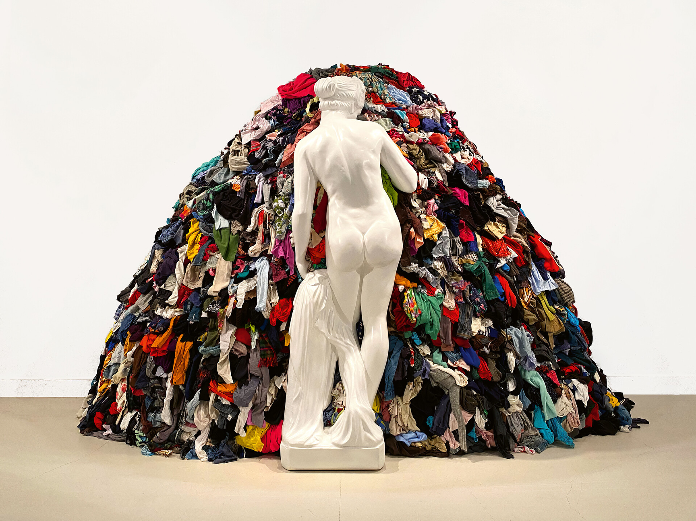
Arte Povera
Arte Povera (sztuka uboga) to włoski ruch artystyczny z lat 60. XX wieku, który sprzeciwiał się komercjalizacji sztuki i wykorzystywał proste, nietrwałe materiały, takie jak drewno, kamienie, ziemia, szkło czy tkaniny. Artyści Arte Povera często eksperymentowali z naturą i przemijaniem, łącząc materiały organiczne z przemysłowymi.
“WENUS WŚRÓD SZMAT” (1967)
MICHELANGELO PISTOLETTO

Slide 10
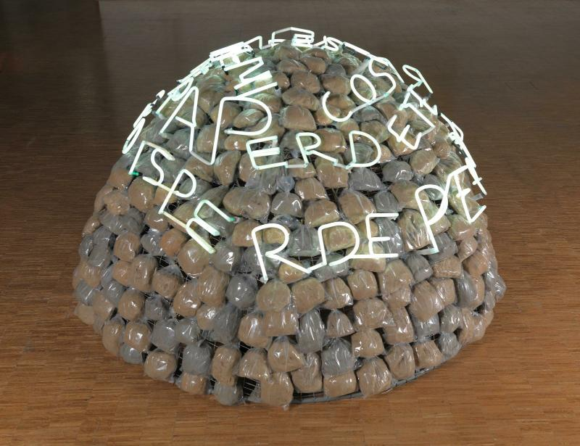
Arte Povera – Ważni artyści
Michelangelo Pistoletto (1933–) – tworzył lustra i interaktywne instalacje, badając relację między widzem a dziełem sztuki.
Mario Merz (1925-2003) – znany z konstrukcji przypominających igloo, wykonanych z różnych materiałów.
Jannis Kounellis (1936–2017) – wykorzystywał industrialne elementy, węgiel, worki z jutą, a nawet żywe zwierzęta w swoich instalacjach.
“IGLOO DI GIAP” (1968)
MARIO MERZ

Slide 11
DZIĘKUJĘ ZA UWAGĘ :)

